Slide 1
Aplikacja internetowa wspomagająca aukcyjną organizację usług przewozu towarów
Prowadzący zajęcia: prof. dr hab. Inż. Jan Magott
Promotor: dr inż. Marek Piasecki

Slide 2
Plan prezentacji
Uzasadnienie wyboru tematu
Cel i zakres pracy
Technologie
Wybrane elementy projektu technicznego
Napotkane problemy
Co zostało do zrobienia
Harmonogram
Podsumowanie
Literatura

Slide 3
Cel pracy
Analiza istniejących już rozwiązań
Projekt i implementacja dwujęzycznej aplikacji internetowej wspomagającej organizację usług przewozu towarów
Dokumentacja pracy
Nauka nowych technologii

Slide 4
Zakres pracy
Udokumentowany projekt aplikacji webowej o charakterze aukcyjnym
MVC
Baza danych
Serwis powiadamiający (e-mail, sms)
Obsługa min. 2 języków
Google maps API
Security

Slide 5








Technologie

Slide 6
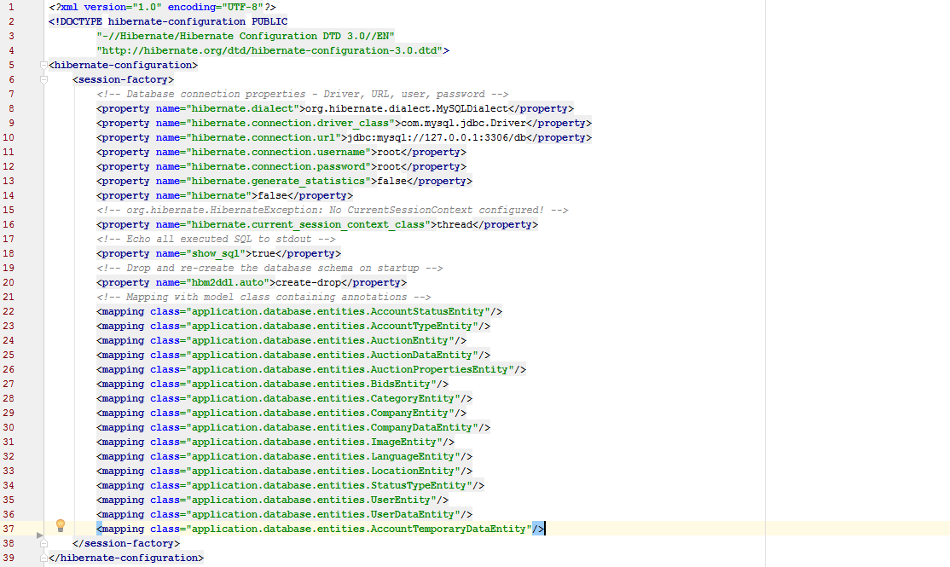
Backend – hibernate (BD) - konfiguracja

Slide 7
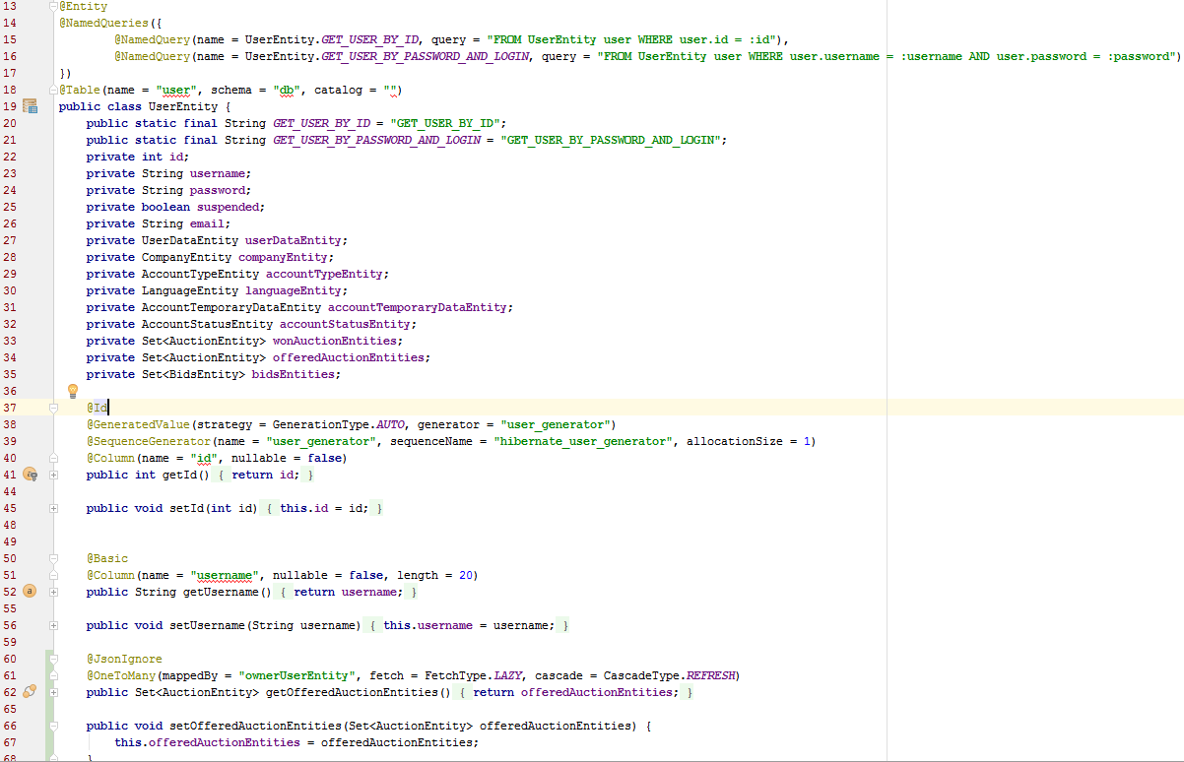
Projekt – backend - encja

Slide 8
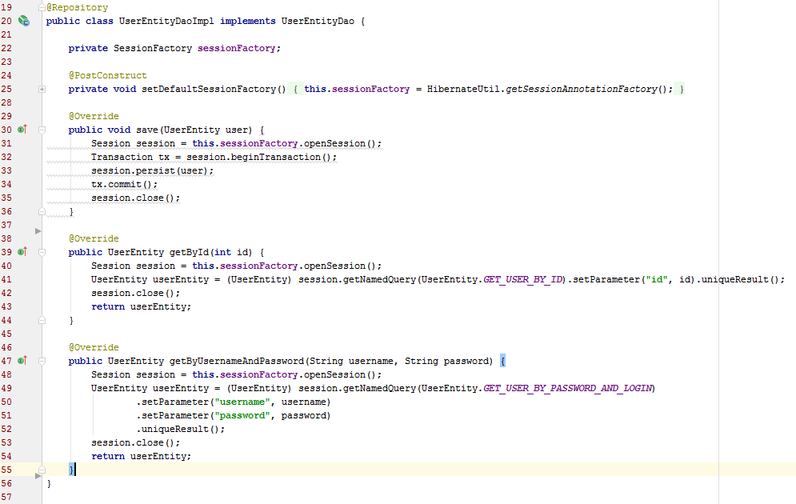
Projekt – backend - DAO

Slide 9
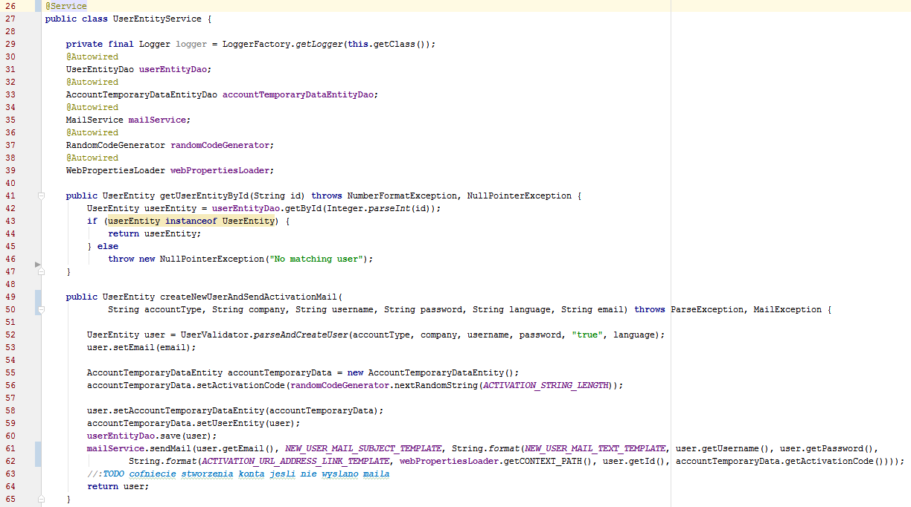
Projekt – backend - Service

Slide 10
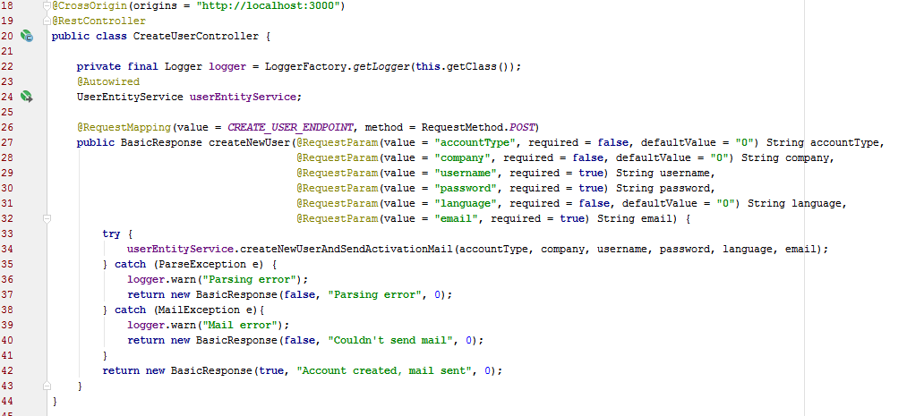
Projekt – backend - Controller

Slide 11
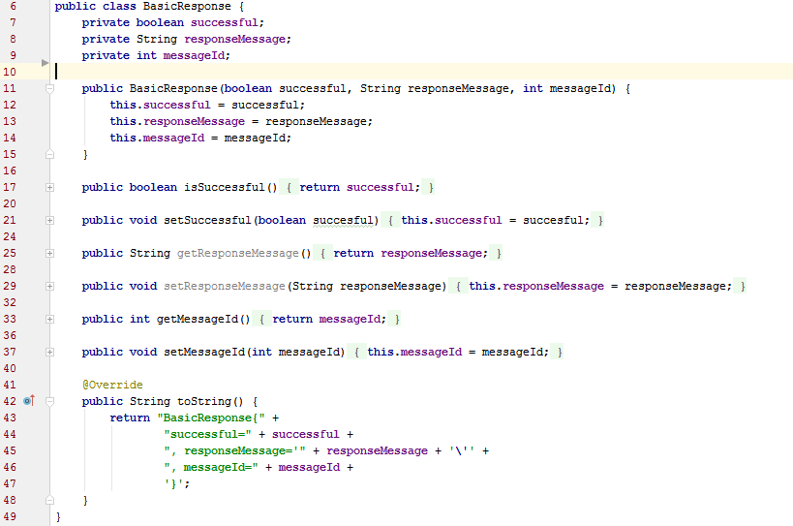
Projekt – backend – DTO

Slide 12
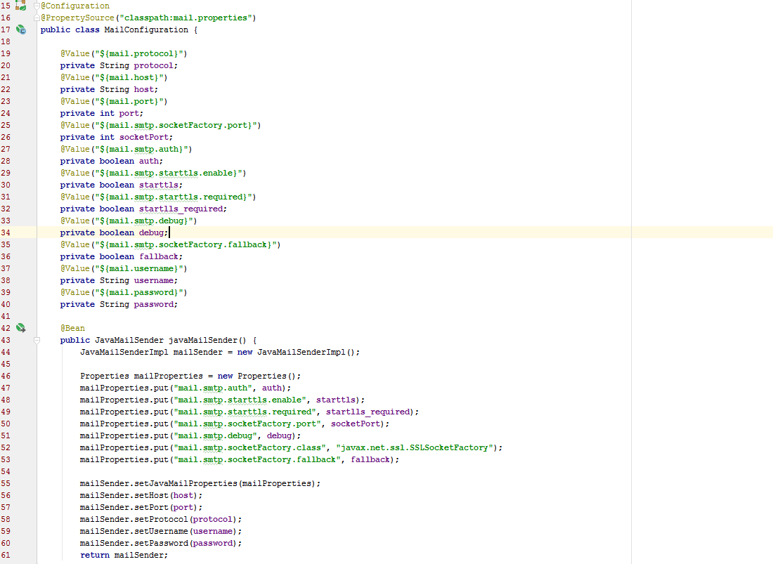
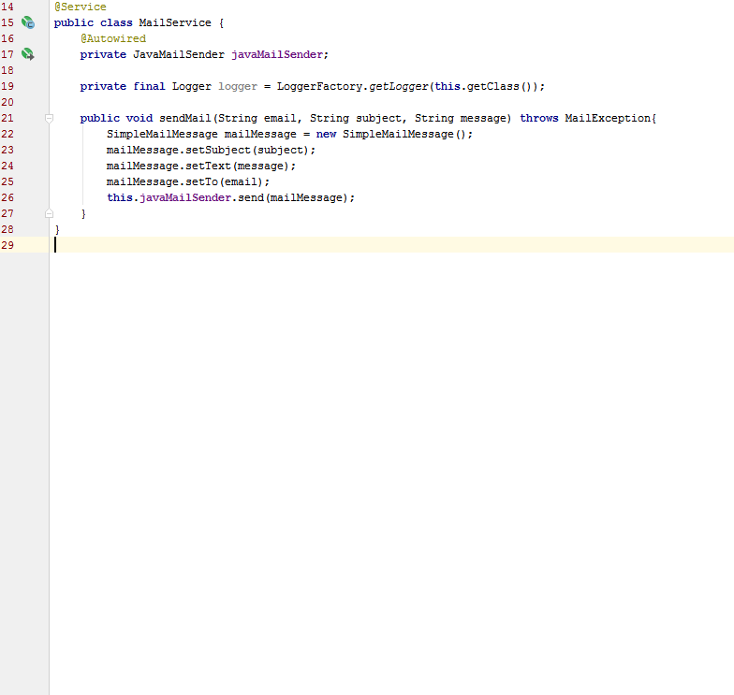
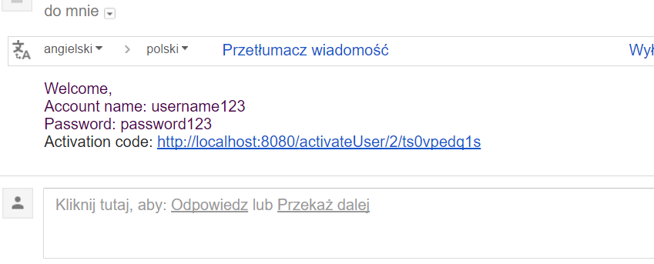
Projekt – backend – serwis mailowy

Slide 13
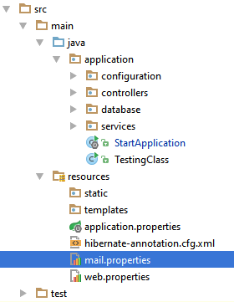
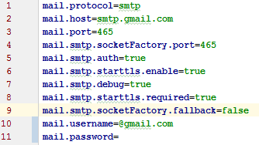
Projekt – backend – serwis mailowy – plik konfiguracyjny

Slide 14
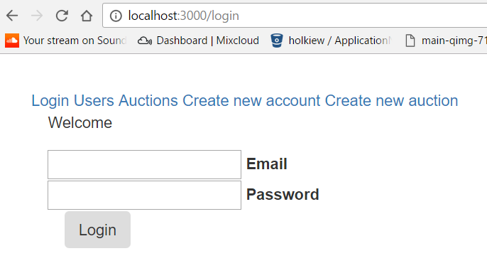
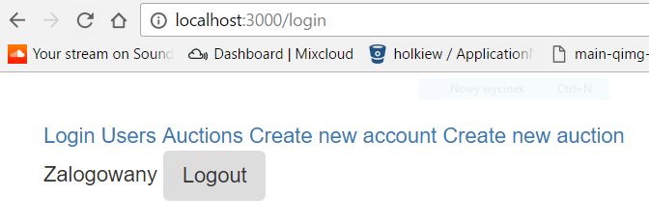
Projekt – frontend - login

Slide 15
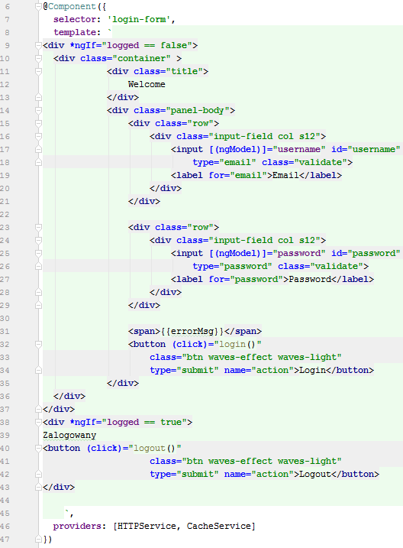
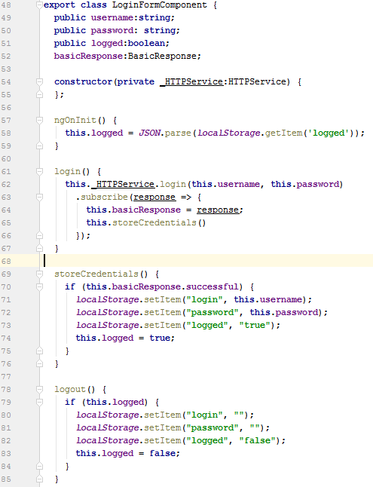
Projekt – frontend - logowanie

Slide 16
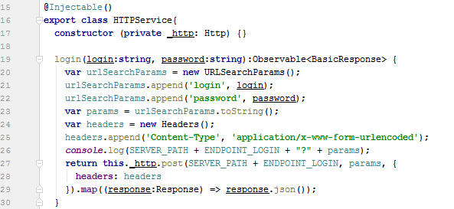
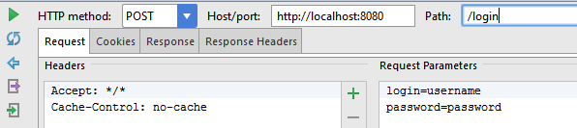
Projekt – frontend - logowanie

Slide 17
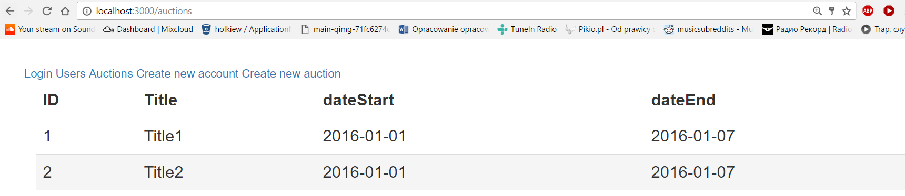
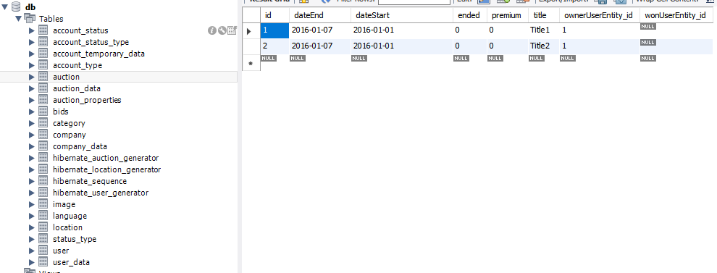
Projekt – frontend – lista aukcji

Slide 18
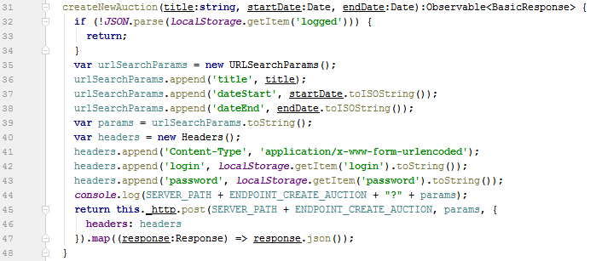
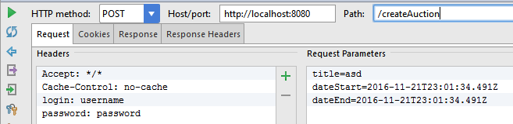
Projekt – frontend – stworz aukcje

Slide 19
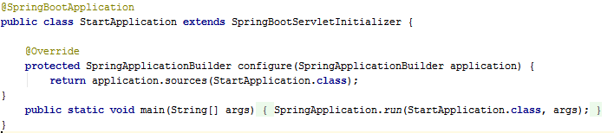
Uruchomienie projektu
Frontend: npm start
Baza danych
Backend: uruchomienie aplikacji java

Slide 20
Napotkane problemy
Próg wejściowy Angular2
Poprawna konfiguracja encji
OAuth2 – nierozwiązane
Złe założenia w harmonogramie
Brak czasu - praca

Slide 21
Co zostało do zrobienia
Testy jednostkowe, integracyjne, akceptacyjne
Google maps API
Dwujęzyczność
OAuth2
Funkcjonalność frontendu związana z aukcjami (tworzenie, licytacja, usuwanie)
Oraz wiele innych rzeczy które dochodzą w trakcie, jak jakość kodu, walidacje etc.

Slide 22
Harmonogram
W1: Analiza i dobór technologii, przegląd aktualnych rozwiązań
W2: Konfiguracja projektu – stworzenie szablonu
W3 – W4: Projekt bazy danych, wstępna specyfikacja, UML
W5 – W6: Implementacja back-endu – RESTful API
W7: Implementacja oAuth2
W8 - W10: Implementacja front-endu

Slide 23
Podsumowanie
Nauka wzorca MVC oraz nowych technologii
Spojrzenie z góry na aplikacje - projektowanie
Za mało „zasobów”
Sporo zostało do zrobienia…

Slide 24
Literatura
www.spring.io
www.projects.spring.io/spring-security
www.oauth.net
www.docs.oracle.com/javase/8/docs/api
www.angular.io/docs/ts/latest
www.devdocs.io/angular~2_typescript
www.spring.io/guides/gs/rest-service
www.hibernate.org

